Slide 1

.

Slide 2
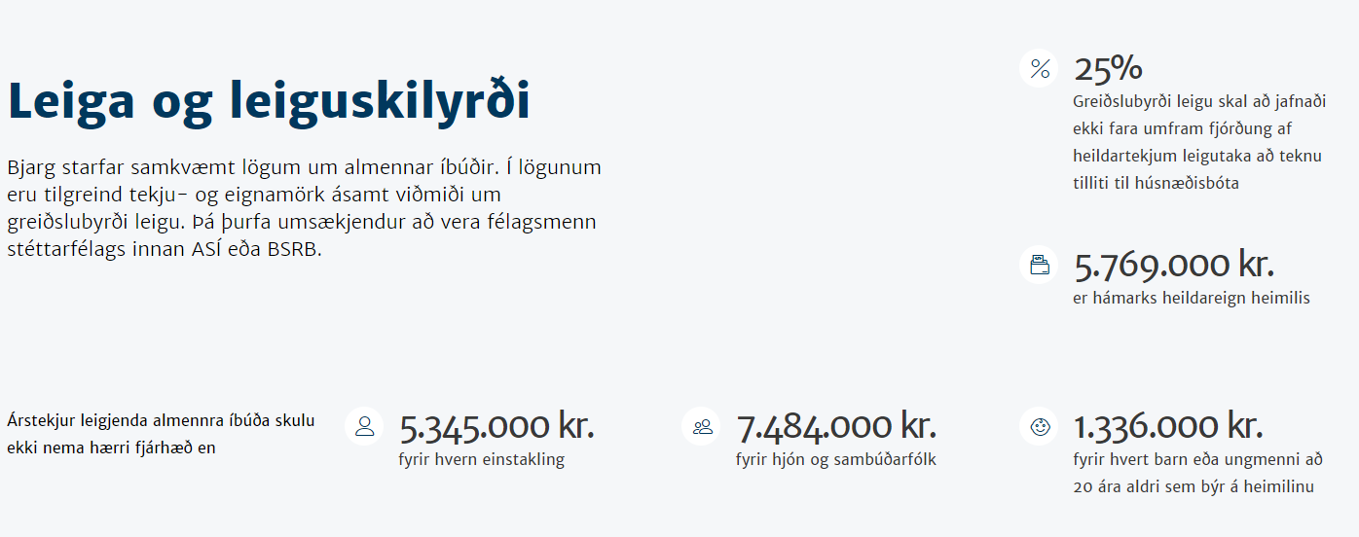

Verkefni Bjargs eru fjármögnuð
30% með stofnframlögum frá ríki og sveitafélögum *
70% með 50 ára láni frá lánastofnun.
* Stofnframlög endurgreiðast þegar langtímalán eru uppgreidd. Hlutfall af fasteignamati.

Slide 3
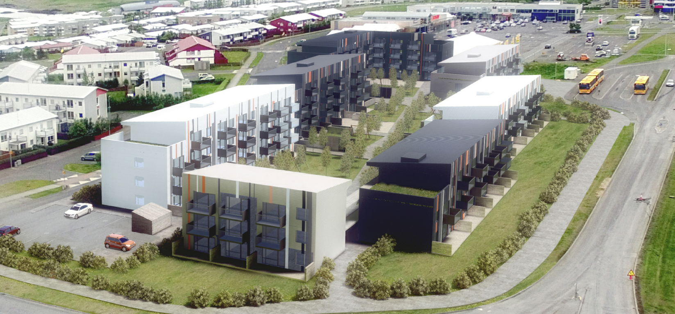
Viljayfirlýsingar og verkefni
Áætlanir gerðu ráð fyrir 1400 íbúðum víðs vegar um land í fyrsta áfanga
Fjárfesting um 40 milljarðar
Stofnframlag ríkis og sveitafélaga 12 milljarðar
Byggingarmagn um 100.000 fermetrar
Móavegur. Yrki arkitektar

Slide 4
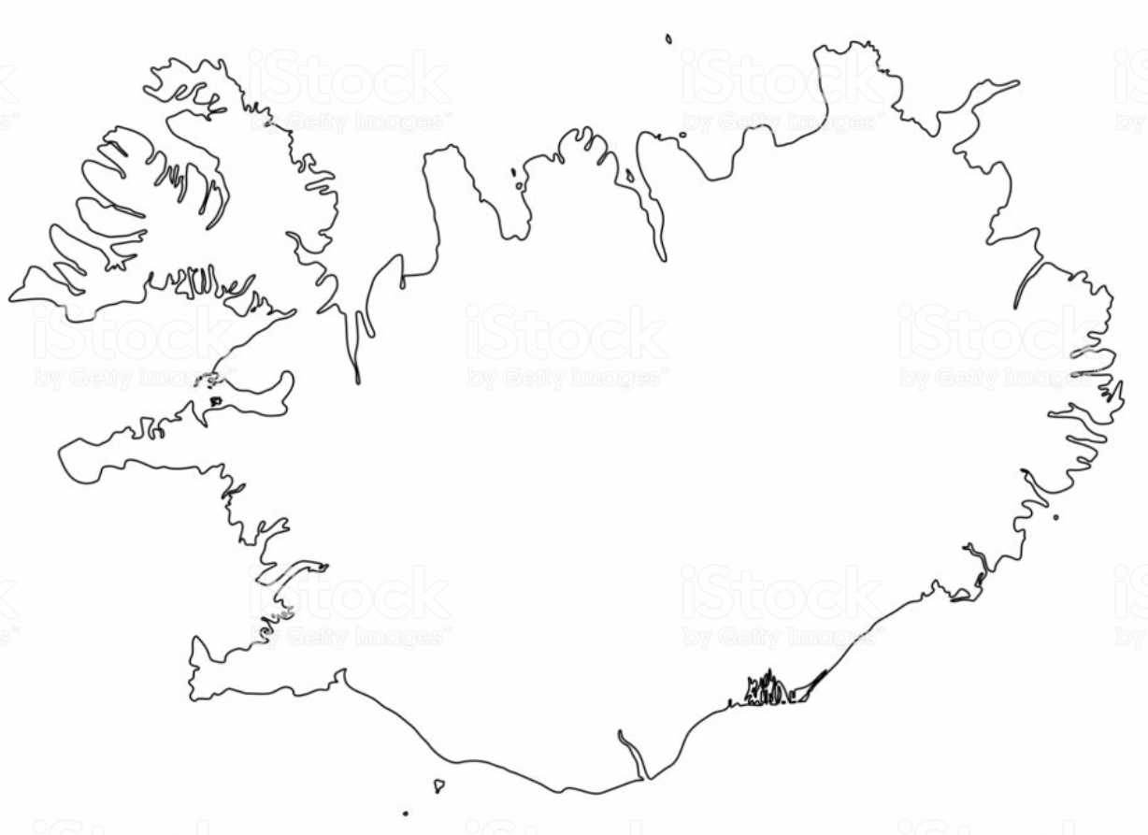
Viljayfirlýsingar og verkefni
Úthlutaðar lóðir
Bjarg hefur gert viljayfirlýsingar vegna 1308 íbúða.
Að auki munu Félagsbústaðir fá 20% af íbúðum í Reykjavík og bætist það við íbúðir Bjargs
Reykjavík 1000 íbúðir
Hafnarfjörður 150 íbúðir
Akureyri 75 íbúðir
Þorlákshöfn, 13 íbúðir
Árborg, 26 íbúðir
Sandgerði, 11 íbúðir
Akranes 33 íbúðir
Þá félagið í viðræður við önnur sveitafélög

Slide 5
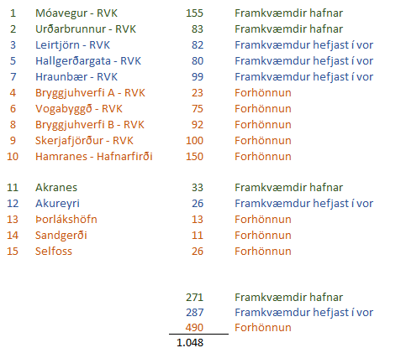
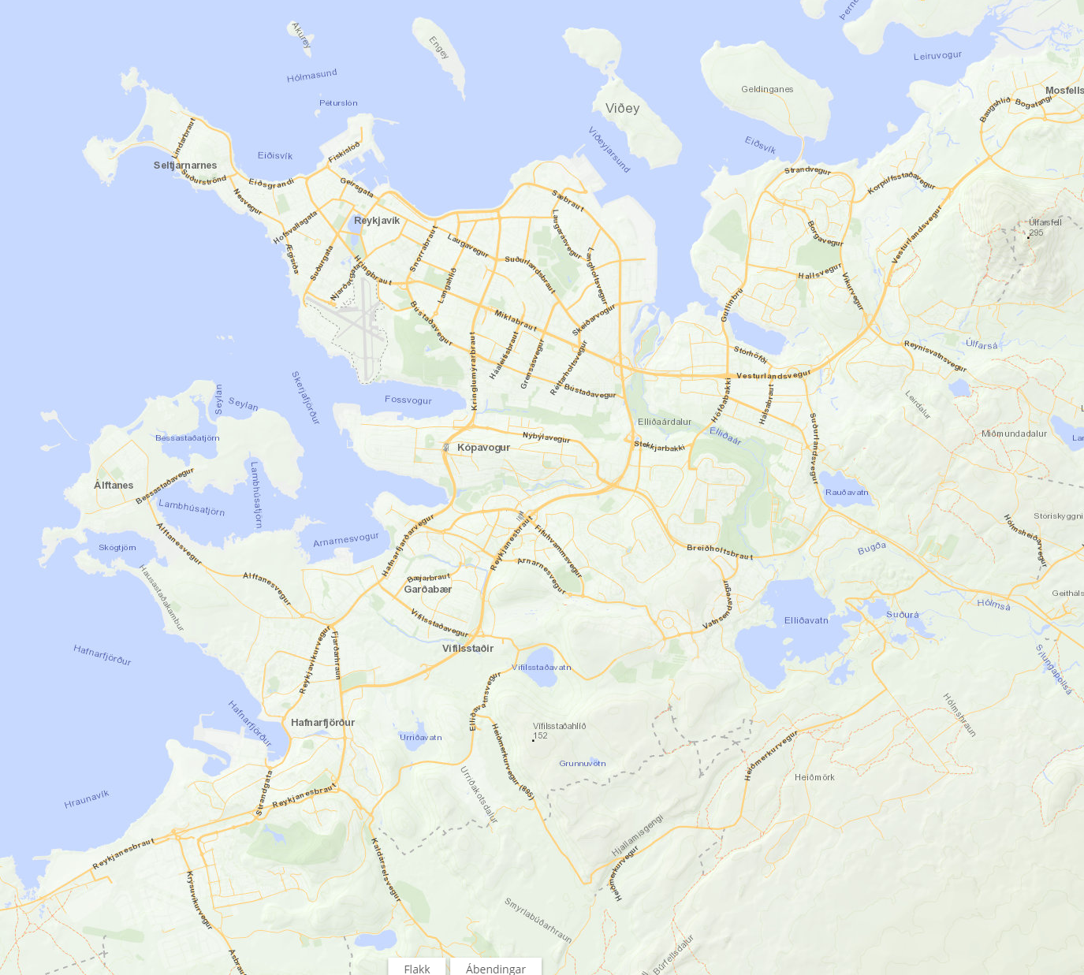
Hönnun og framkvæmd
5
1
6
4
9
8
3
2
7
10

Slide 6

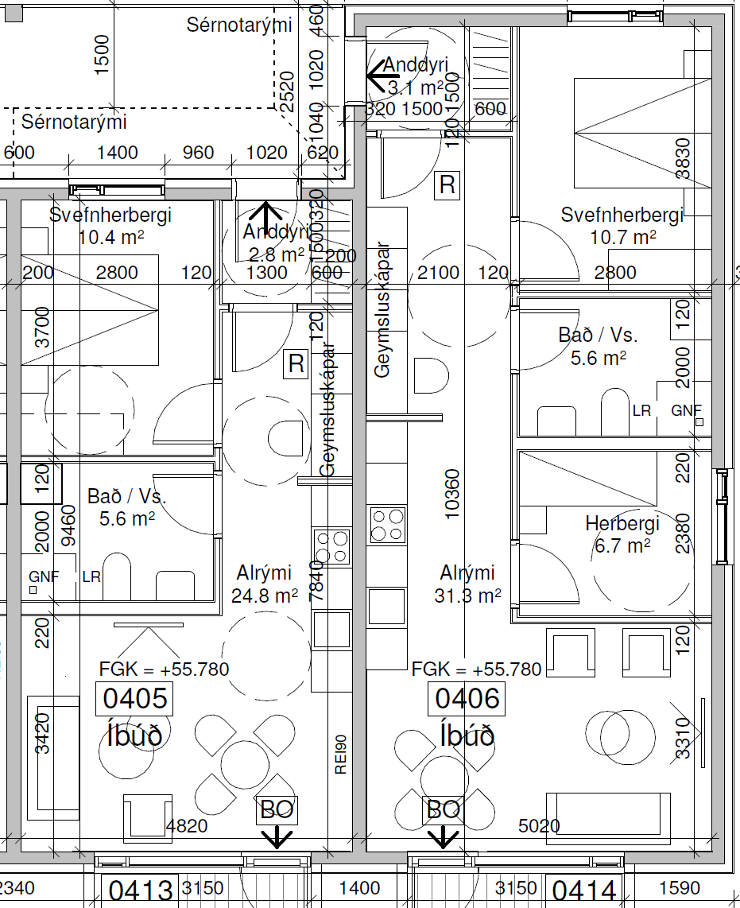
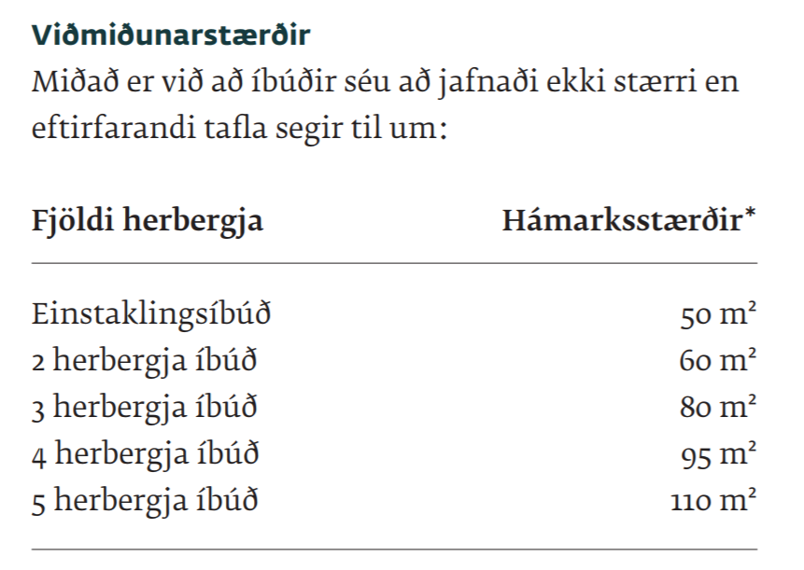
Hönnun og framkvæmd Smærri íbúðir - hærra fermetraverð en færri fermetrar sem leigutakar borga fyrir
Að geta minnkað íbúð um 20 fm getur lækkar leigu um allt að 50 þúsund á mánuði.
Lágmarks innréttingar
Geymsulausnir
50 fm tveggja herbergja 70 fm þriggja herbergja
Móavegur. Hönnun: YRKI arkitektar

Slide 7
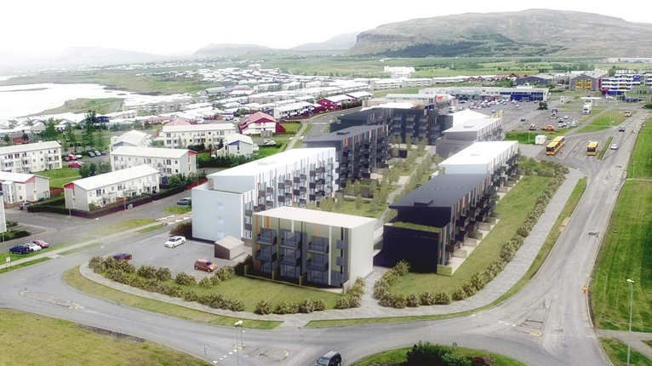
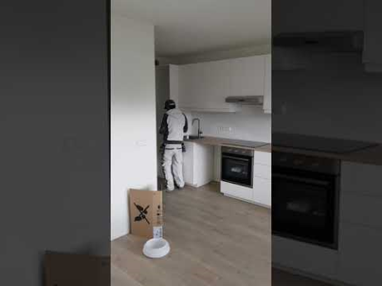
Móavegur

Slide 8
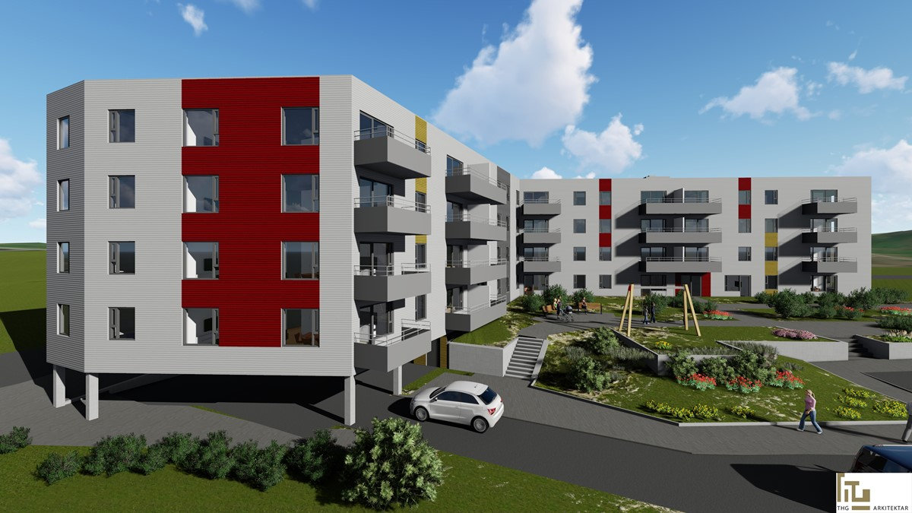
Urðarbrunnur

Slide 9
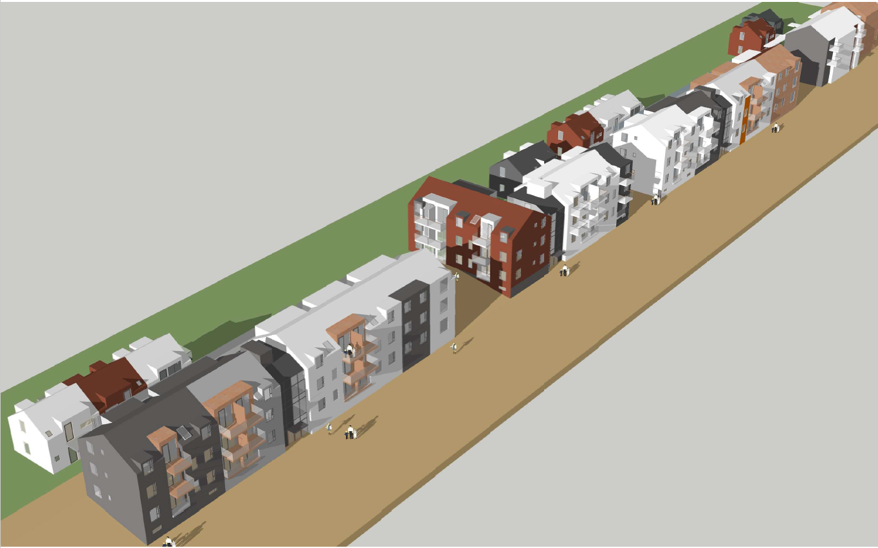
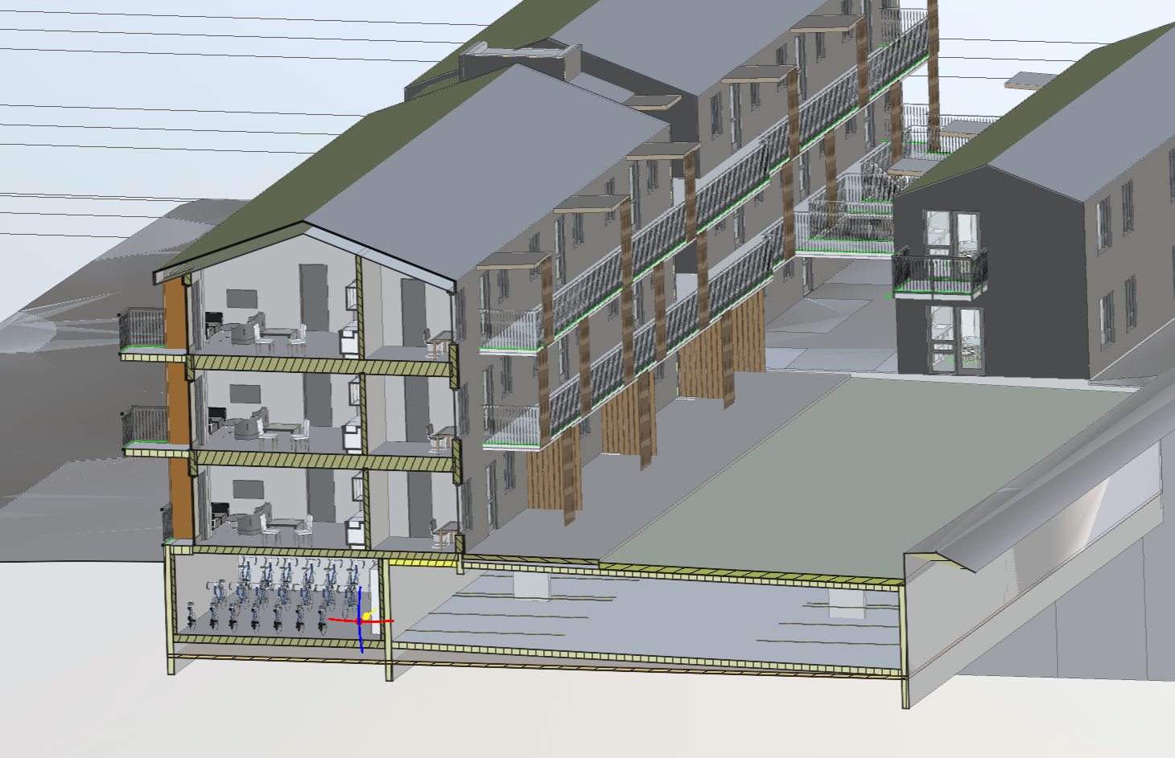
Kirkjusandur

Slide 10
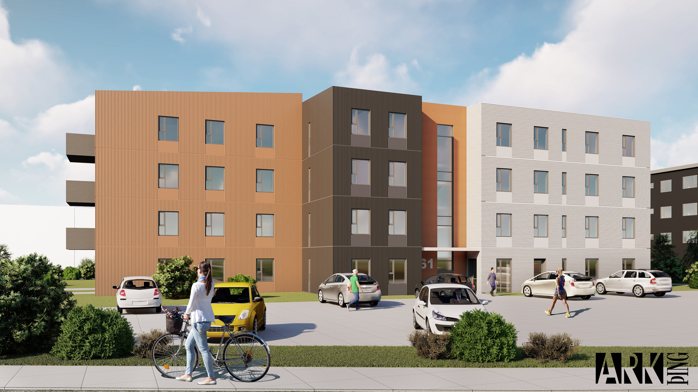
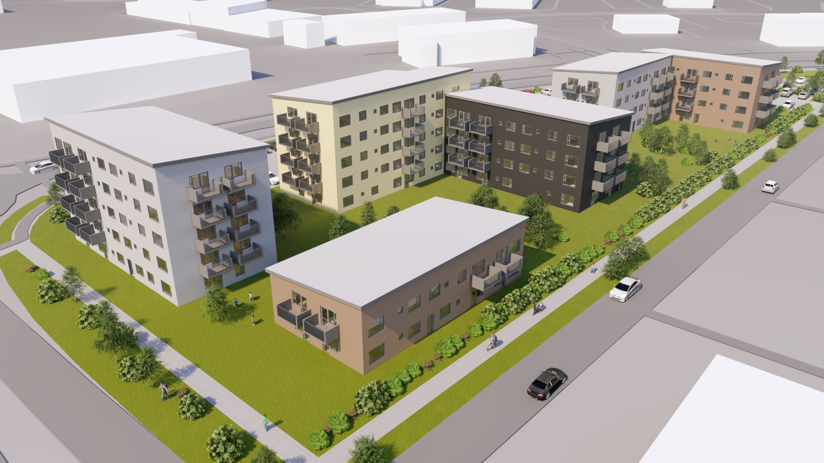
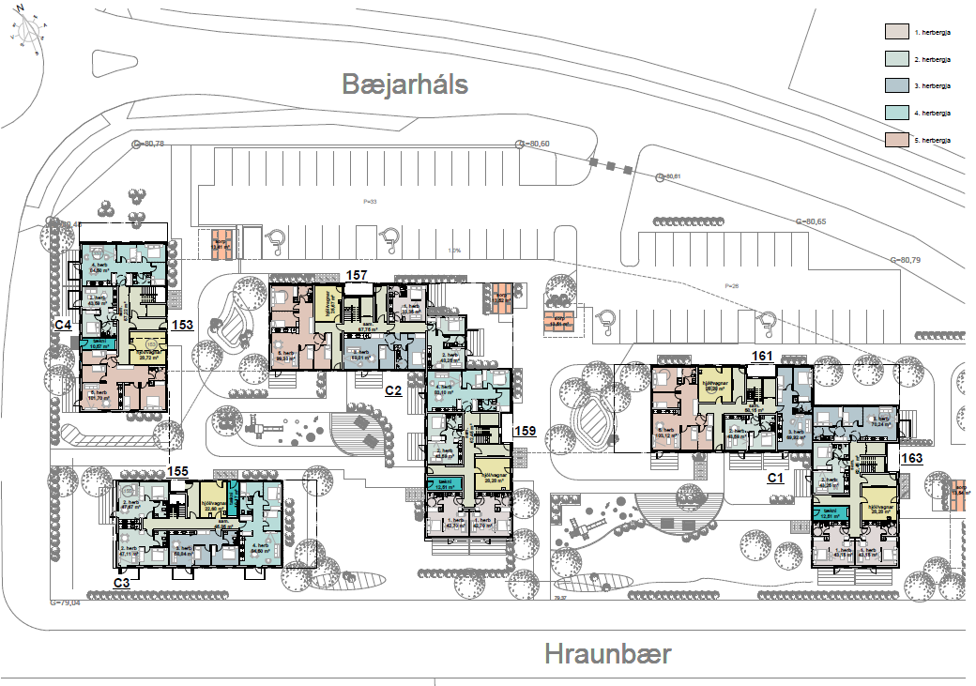
Hraunbær

Slide 11
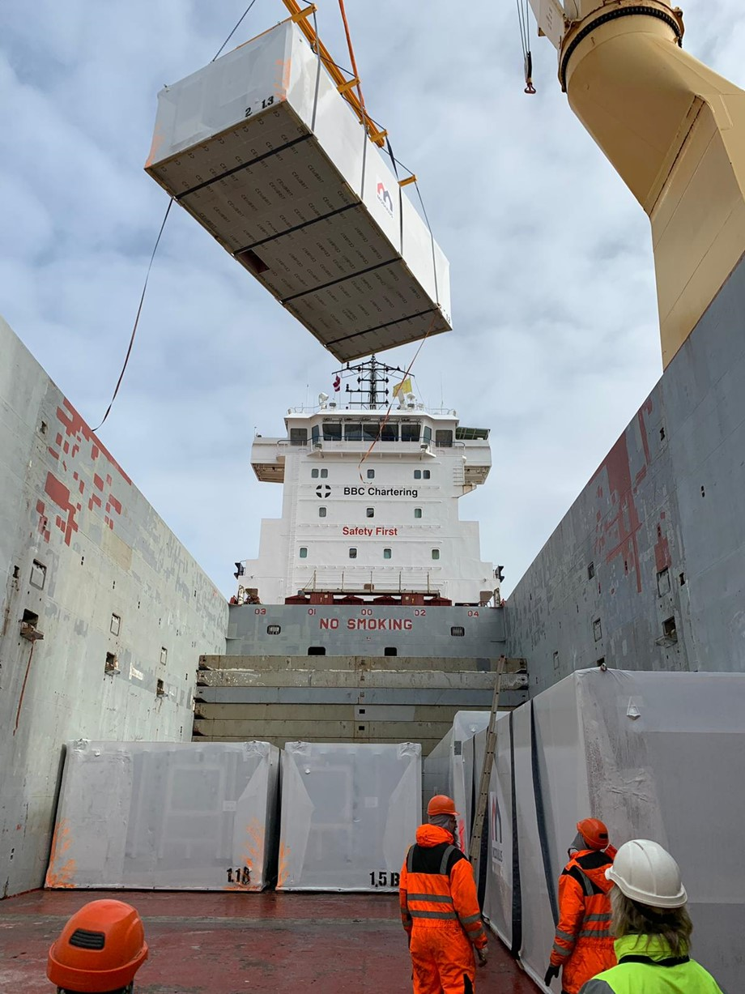
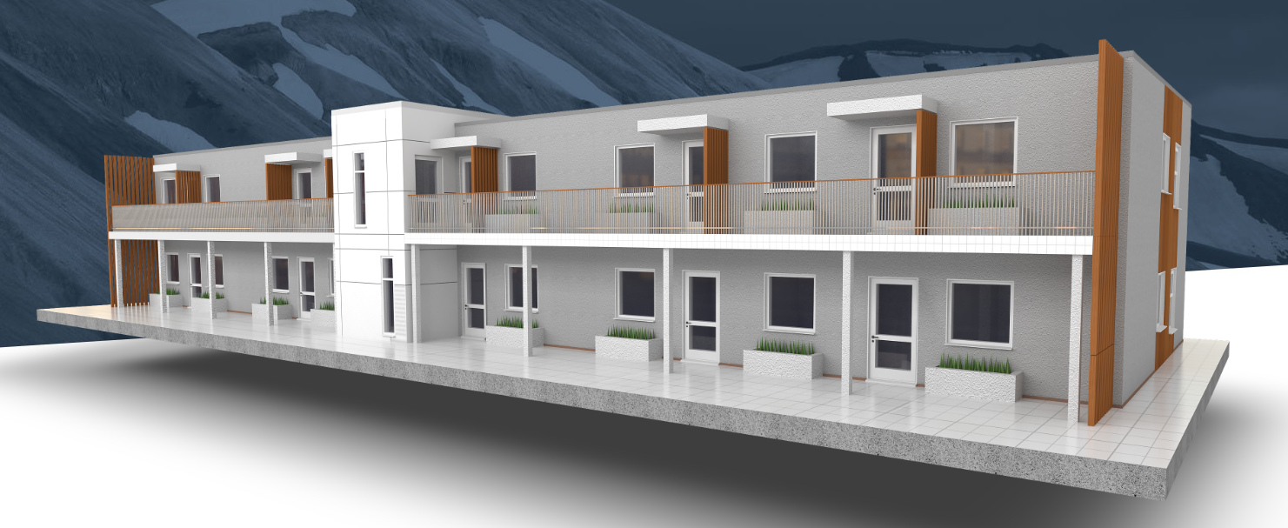
Akranes

Slide 12
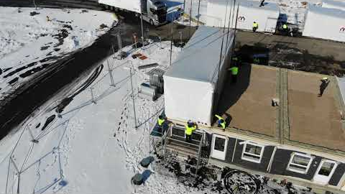
Akranes

Slide 13
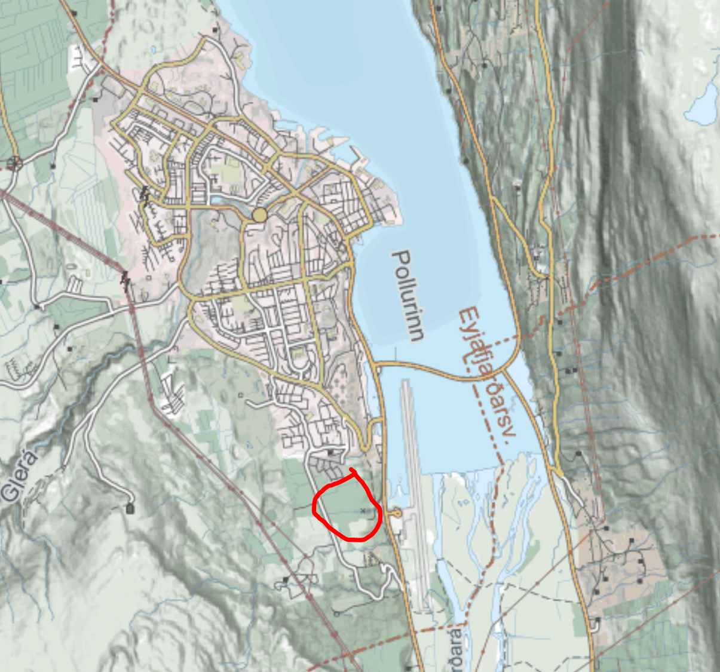
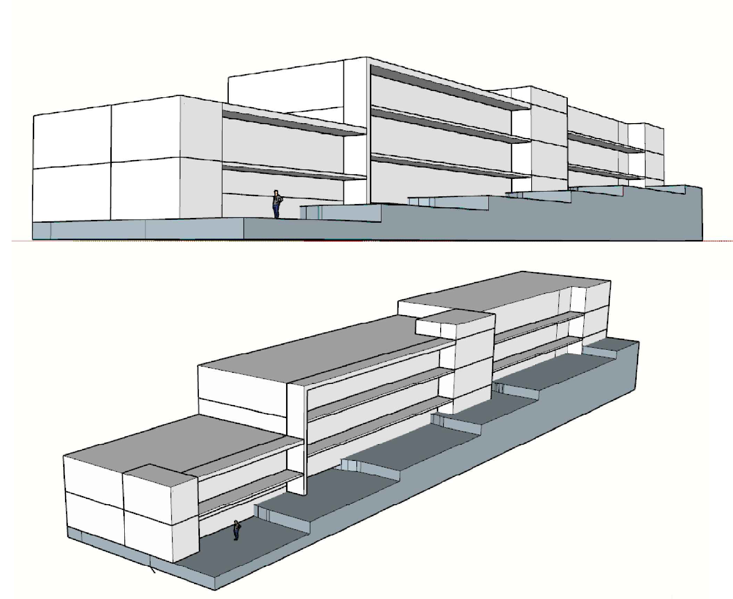
Akureyri
26 íbúðir Guðmannshaga

Slide 14
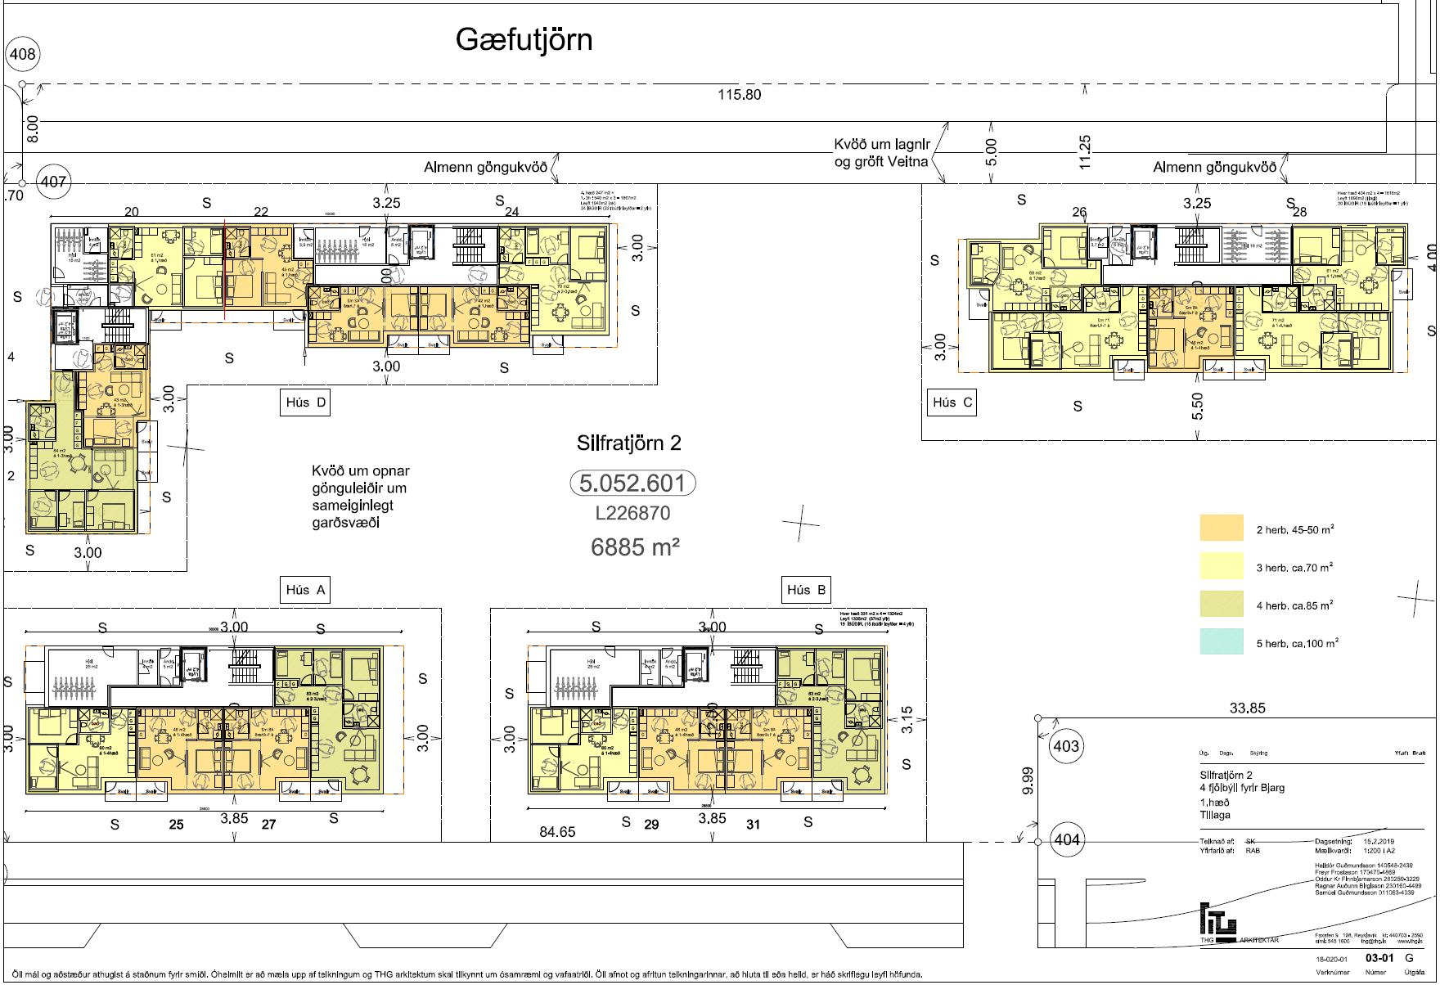
Við Leirtjörn, Úlfarársdal

Slide 15
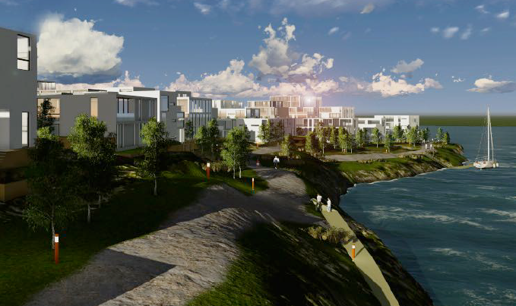
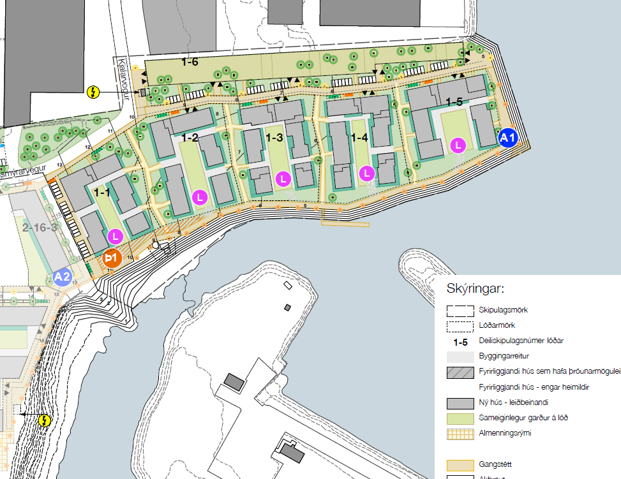
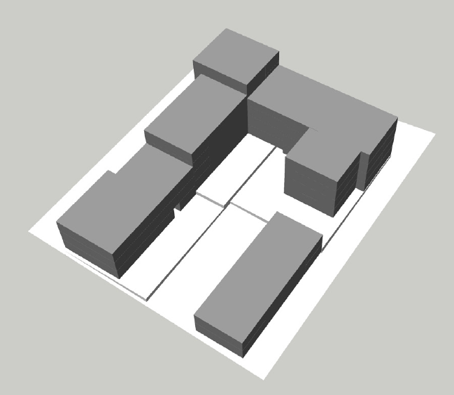

Vogabyggð
Frumhönnun samkvæmt gildandi deiliskipulagi.

Slide 16
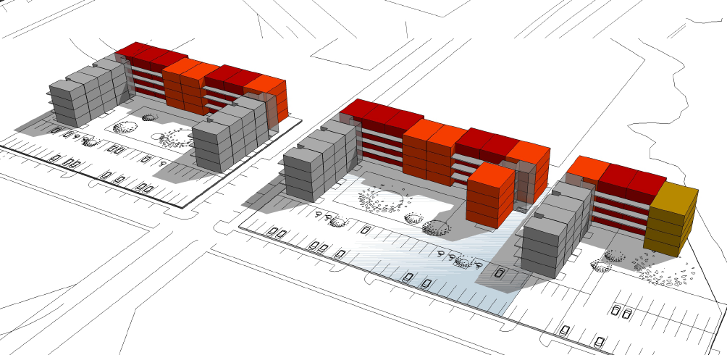
Hamranes - hafnarfirði
Frumhönnun unnin samhliða gerð skipulags.

Slide 17

Auglýst eftir samstarfsaðilum
Aðalvertakar og birgjar. Tekið tillit til reynslu, afhendingargetu, þjónustu og efnahagslegs styrks aðila ásamt hagkvæmni og gæði lausna.

Slide 18
Keðjuábyrgð
Bjarg gerir kröfu um keðjuábyrgð í samningum við verktaka.
Krafa gerð til undirverktaka að um ráðningarkjör starfsmanna þeirra og aðbúnað gildi íslensk lög, reglur og kjarasamningar. Óheimilt er samkvæmt samningi þessum að í verkframkvæmdinni vinni starfsmenn sem fá greitt undir kjarasamningum m.v. þeirra menntun. Þá er starfsmönnum skylt að bera á sér vinnustaðaskírteini og skulu þeir vera slysatryggðir.
Allir verktakar sem að verkinu koma skulu sýna fram á að þeir séu í skilum með opinber gjöld og lífeyrissjóð. Verði vanskil á slíkum greiðslum skal það veita verkkaupa og eftir atvikum verktaka þessa samnings, heimild til að rifta verksamningum við undirverktaka. Heimilt er að útiloka verktaka frá framkvæmdinni sem hafa gerst sekir um kennitöluflakk.

Slide 19
BLÆR
LEIGUFÉLAG

Slide 20
BLÆR LEIGUFÉLAG
Félagslegt leiguhúsnæði
Lög um Almennar íbúðir
BLÆR
LEIGUFÉLAG
Almennur markaður
Kaup, leiga og
búseturéttur
Samlegðaráhrif
Rekstaraform
Fjármögnun

Slide 21
.
www.bjargibudafelag.is

